Slide 1

Decarbonisatie onder spanning
IE-Net expertgroep Energie
30 november 2023
Voorstelling van de “ie-net visietekst 2022 expertgroep Energie”
op Energikevent: “Fossielvrije oplossingen om stoom of warmte te produceren!​”

Slide 2



Doel visietekst
Impact Elektrificatie
  Industrie
  + Transport & gebouwen
Start
Eisenkader
“simpele lineaire doelstelling”
2030
Grote
energie-intensieve
bedrijven
Middelgrote
en kleinere
energie-intensieve
bedrijven
Waarom focus op 2030 ?
CO₂-projecten
Warmtehuishouding
Transport
Gebouwen
Groooote uitdaging !
Resulterende Elektrificatie

Slide 3
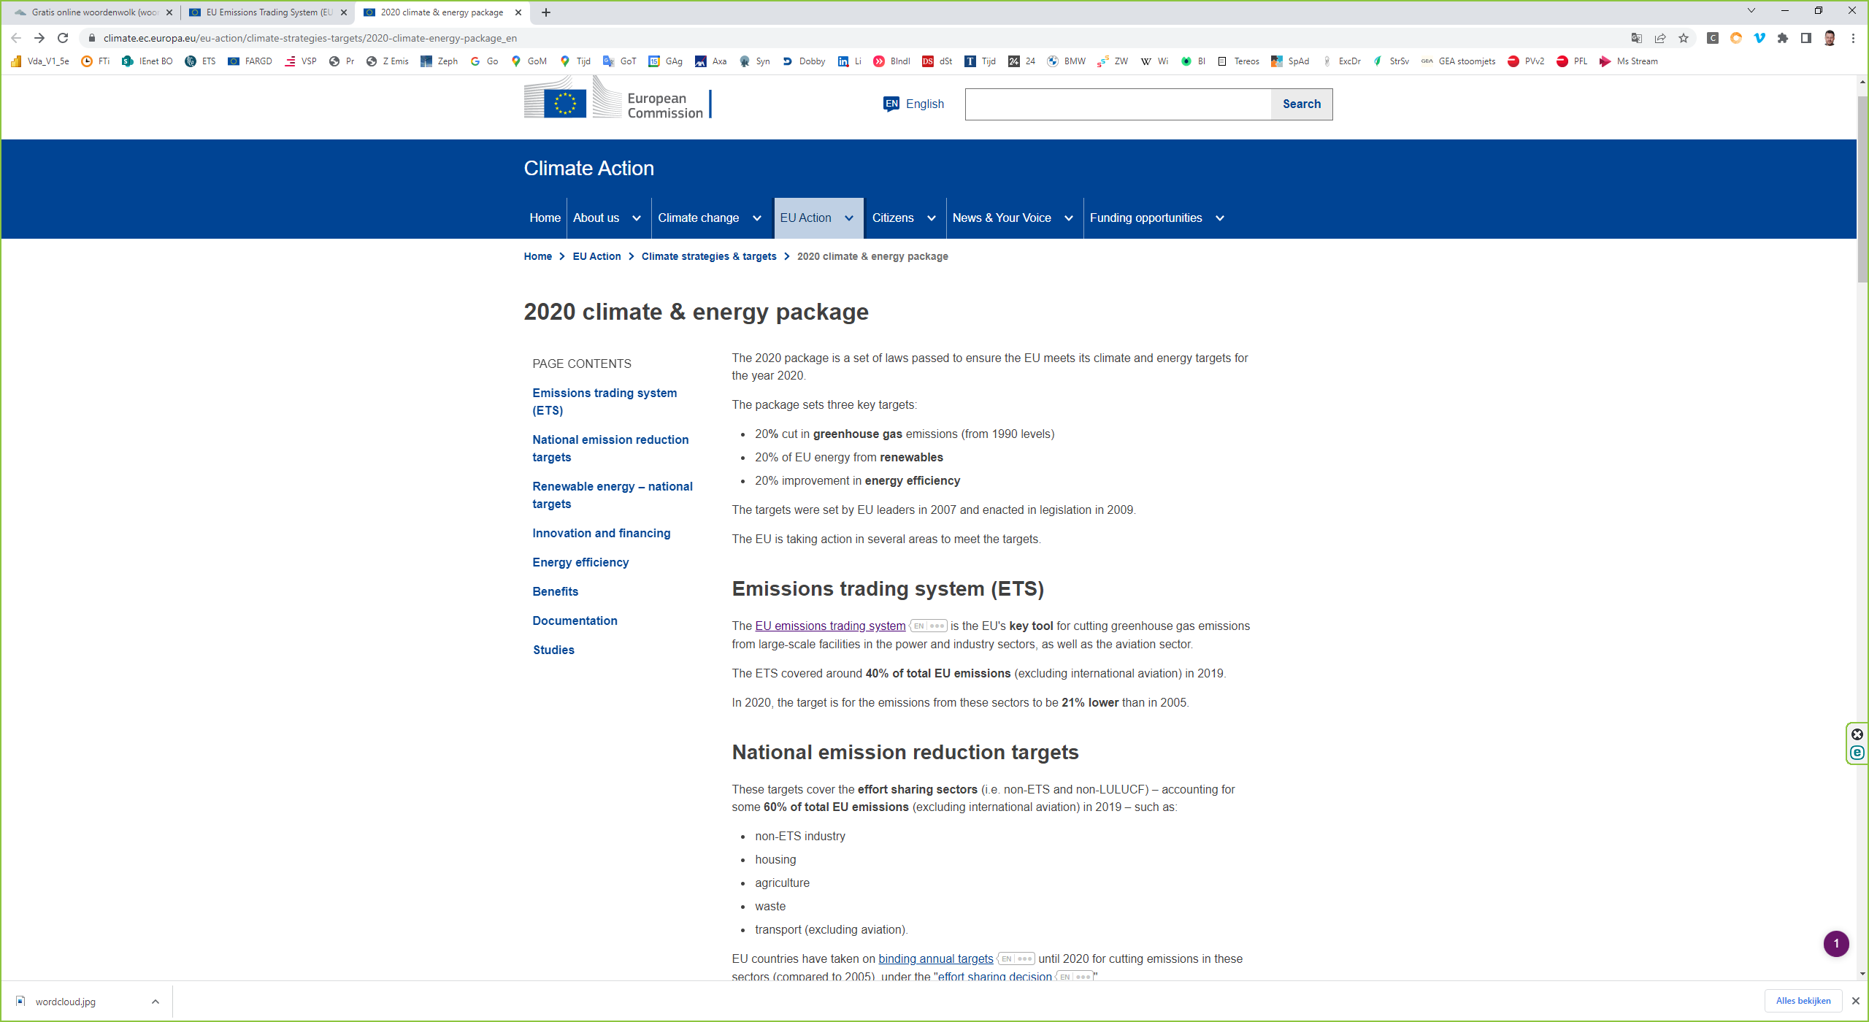
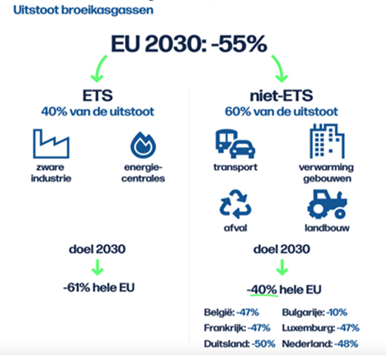
Regelgeving
2005
100%
ETS-doelstelling 2020
ETS-doelstelling 2030
2020
79%
In 2020 21% lager
dan in 2005
In 2030 61% lager dan in 2005
2030
39%
- 50% tov 2020

Slide 4
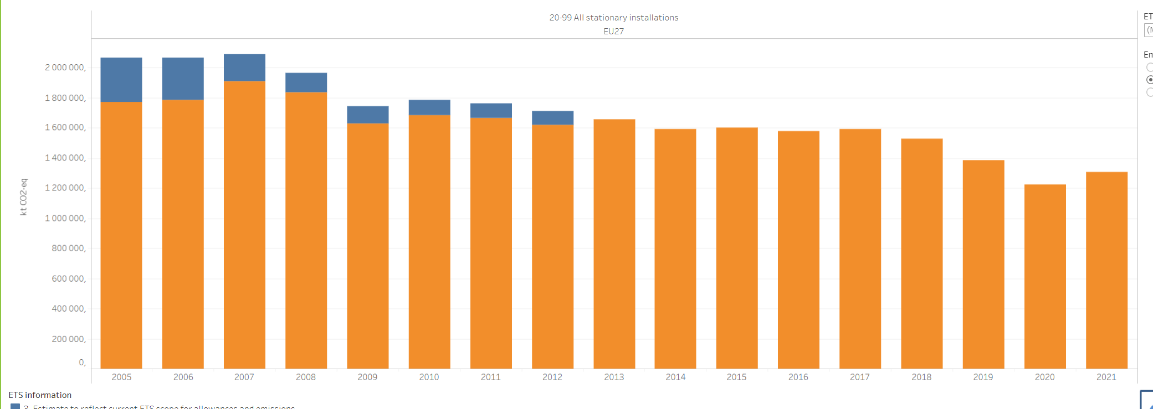
Uitdaging
Daling > 21%
1 771 563
1 346 434
Stationaire installaties in EU 27 binnen EU ETS

Slide 5
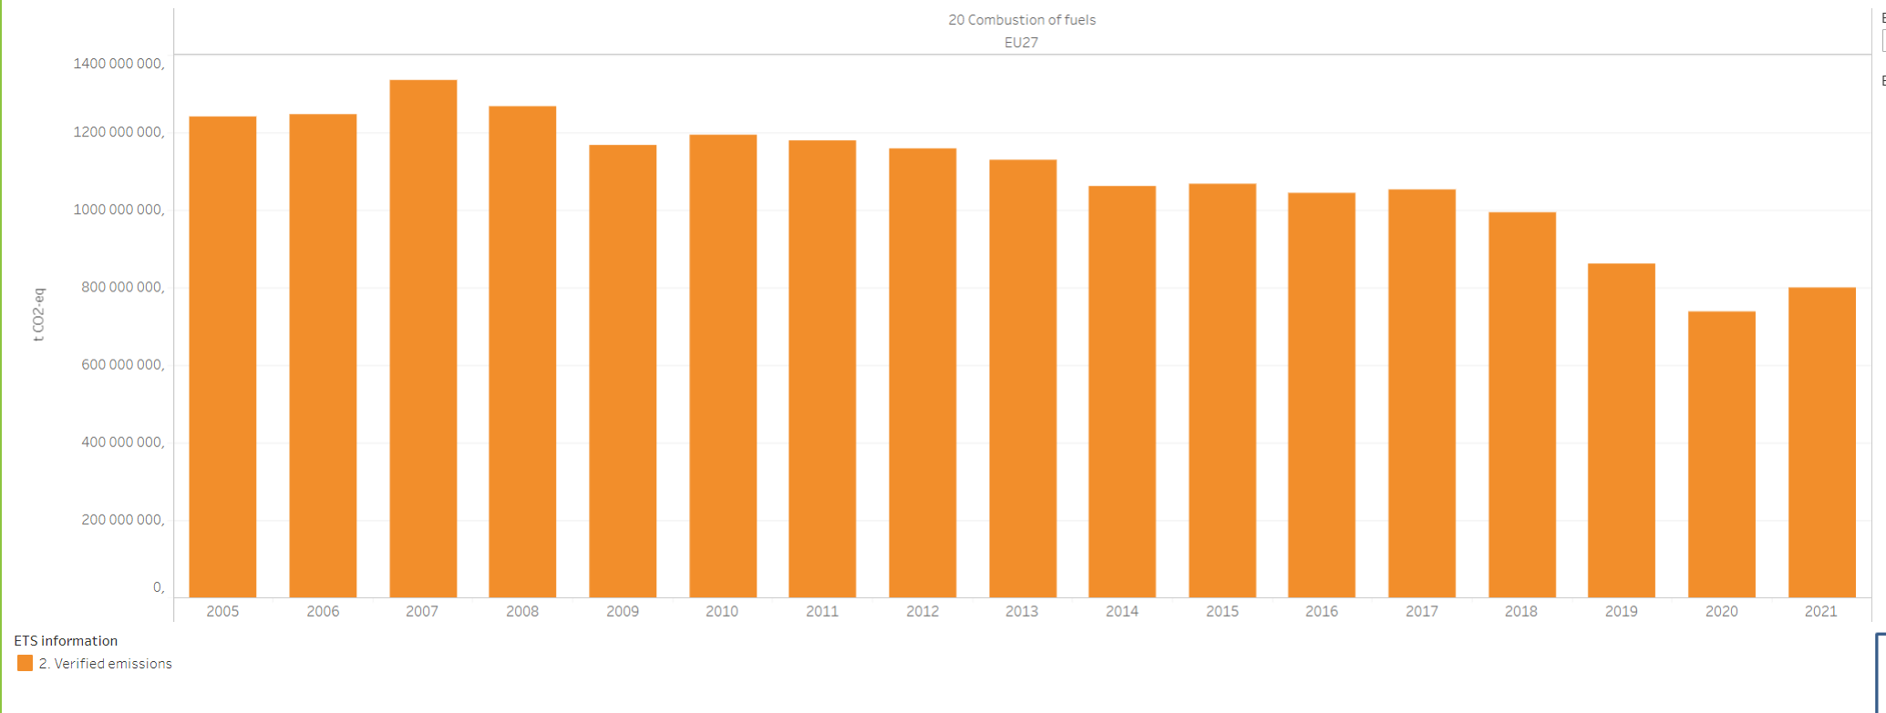
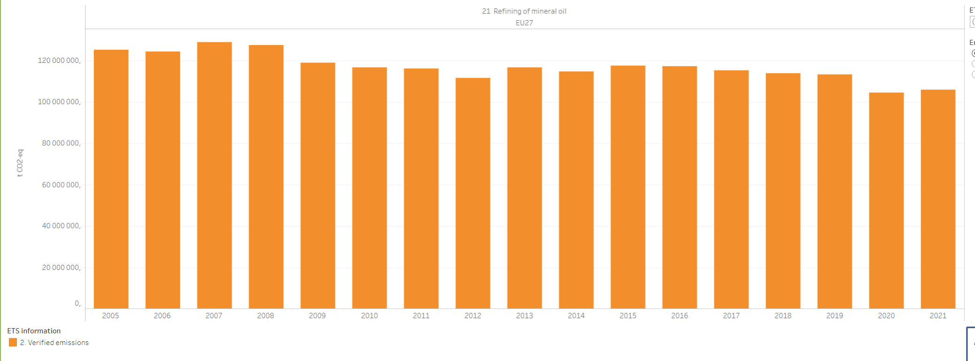
Uitdaging
Verbranding fossiel brandstoffen >20MW
(groot aandeel = energiesector)
Overige stationaire installaties
(enkel industrie)
1 241 380
Daling > 30%
530 183
Daling : 3%
516 835
829 599
Tussen 2005 en 2020 daling ETS = daling energie sector
i.e. sluiting oudere (steenkool) centrales
!! ETS werkt !!

Slide 6
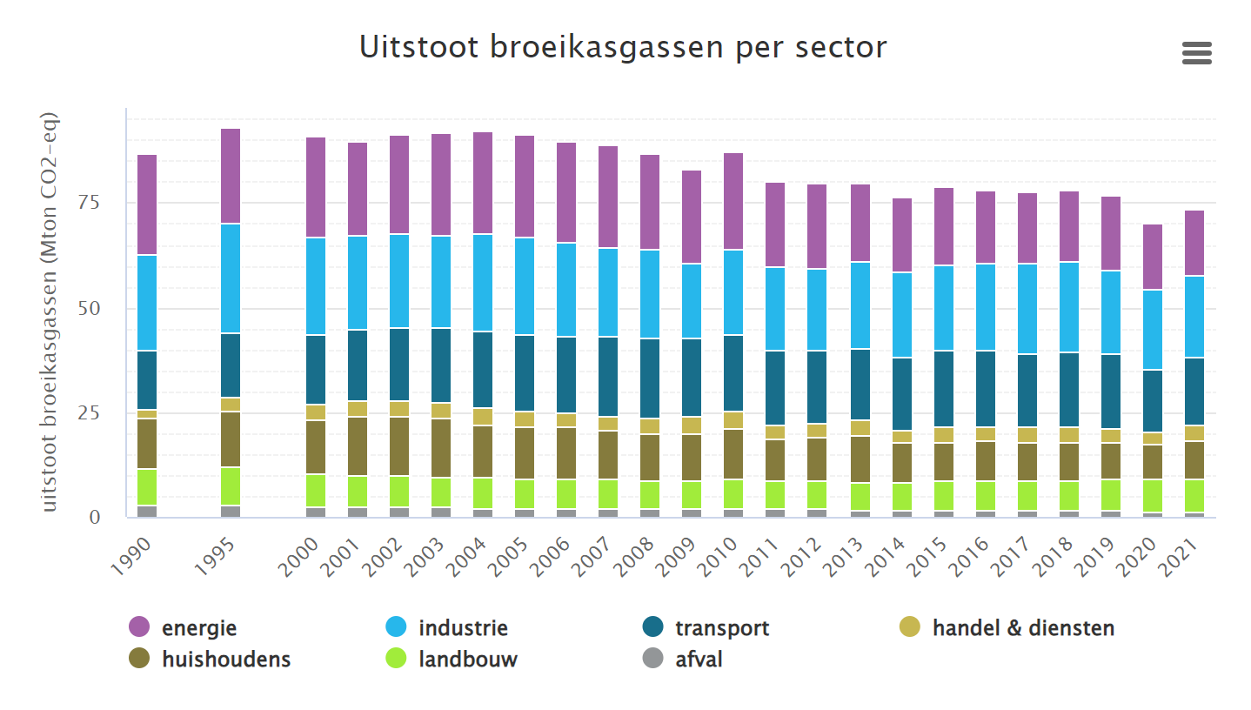
Uitdaging
2020
2005
Energie
sector
Industrie
100%
ETS ≈ -50%
Non-ETS ≈ -50%
79%
2020
Gehaald maar met nuance !
2030
Stel : CO₂-emissie target voor industrie in België tegen 2030
= -50% t.o.v. 2020
… Alhoewel geen werkelijke verplichting per individueel bedrijf noch land of regio
2030
39%

Slide 7
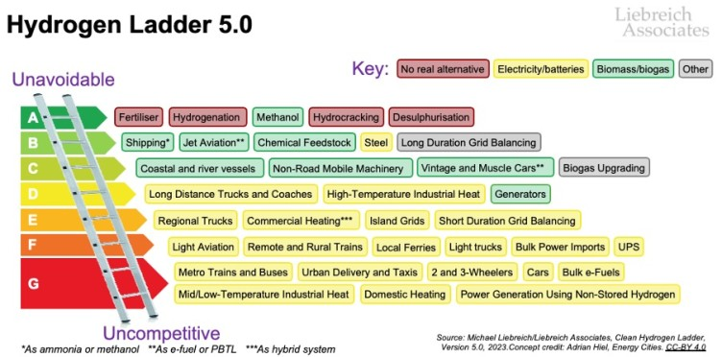
Uitdaging
Enorme uitdaging tegen 2030 voor de industrie in EU
  … en dus zeker voor Vlaanderen / België
Methoden om CO₂ te reduceren in de industrie
  Elektrificatie
  CCS / CCU
  Waterstof + andere moleculen
  Biomassa
  …
Opletten waterstof
  Grote energie intensieve bedrijven
  Middelgrote & kleine energie intensieve bedrijven

Slide 8
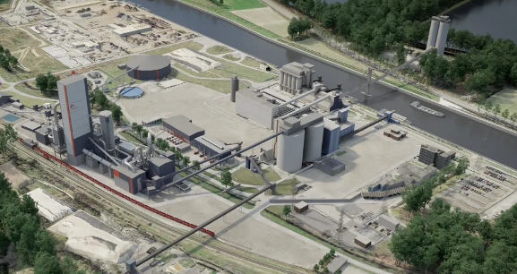
Staalindustrie Cementindustrie
10.2 Mt CO₂
Plannen ARCELOR (3.9 Mt CO₂)
  Hoogoven B (2021 – 2024):
    Torero: biokool
    CO => Steelanol: bio-ethanol
  Hoogoven A (2030):
    DRI / Direct gereduceerd ijzer;
    initieel aardgas => waterstof
    2 elektrische ovens
CCS Gent Carbon Hub (6 Mt CO₂)
4.2 Mt CO₂
  2/3 proces emissie door decarbonisatie kalksteen
  1/3 verbrandingsemissie
Plannen Holcim (1 Mt CO₂):
    GO4ZERO
      Nat => droog proces
      Oxy verbranding: aangerijkte CO₂
      makkelijker te capteren
      CCS
Projecten
Zie visienota
Projecten
Projecten
Elektrificatie / H2 / CCS / Biomassa
CCS / Elektrificatie

Slide 9
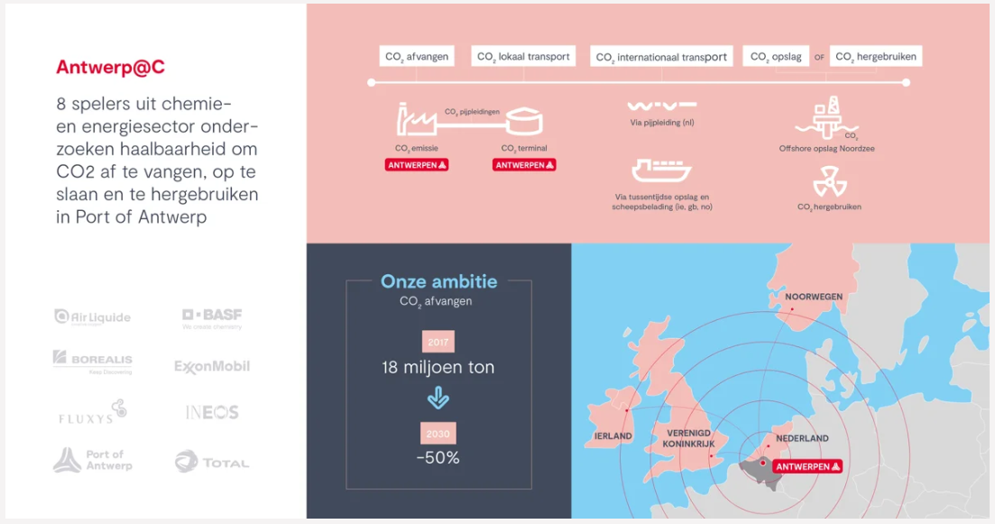
(Petro) chemie Raffinaderijen
720 bedrijven in België;
  80% productie => export
12.2 Mt CO₂
  70% CO₂: procesemissie
  30% CO₂: verbrandingsemissie
CO₂ reductie
  Elektrificatie
  CCS ➔ Antwerp @C (5 – 10 Mt CO₂)
5.7 Mt CO₂ (scope 1)
70 Mt CO₂ (scope 3)
    Business & energietransitie:
    Decarboniseren van productieproces
    Reductie van benzine en diesel;
    elektrificatie van wegtransport
    Low carbon brandstoffen
    voor scheepvaart, luchtvaart
    Low carbon grondstoffen
    voor petrochemie
CCS
Verandering
Projecten
Elektrificatie / CCS

Slide 10
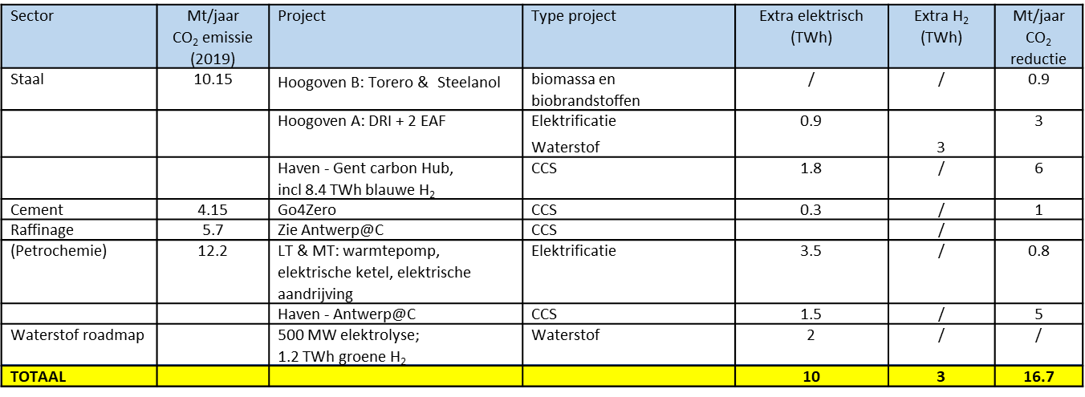
1. Grote energie-intensieve bedrijven

Slide 11

1. Grote energie-intensieve bedrijven
Resultaat => topje van de ijsberg => technology shift
Let op : dit vergt ingrijpend wijzigingen de industrie

Slide 12
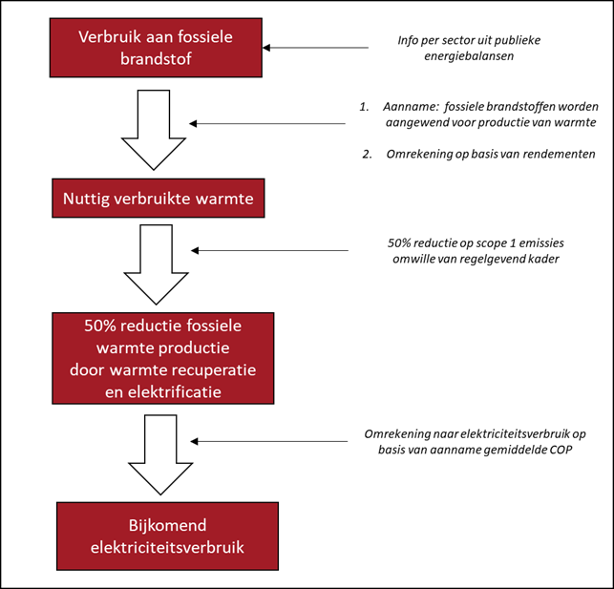
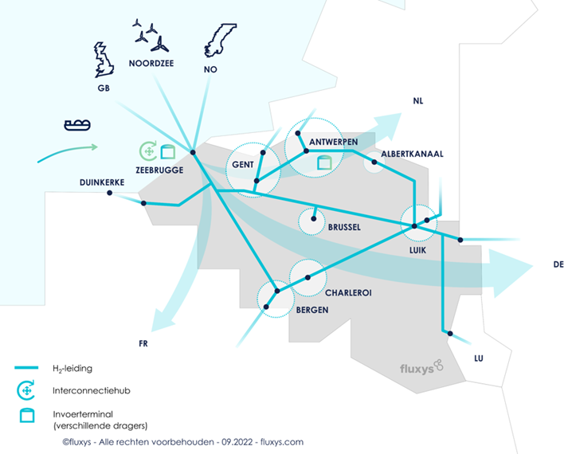
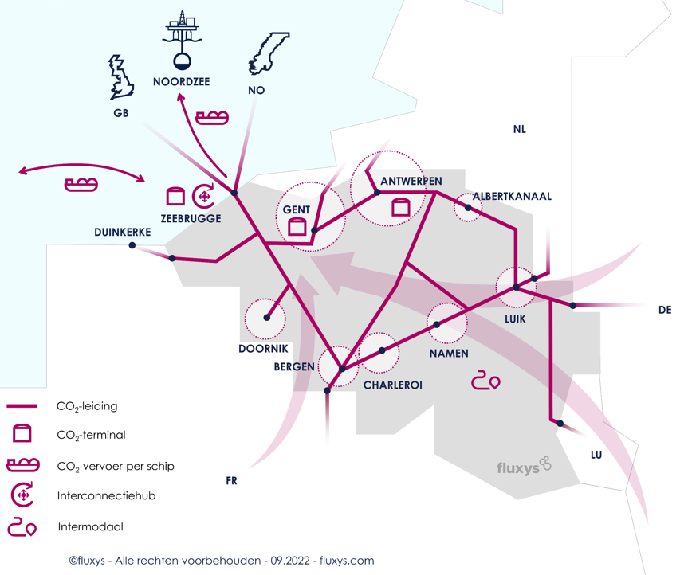
2. Middelgrote & kleine energie-intensieve bedrijven
CO₂ ⬄ WARMTE
  CCS + H₂ => beperkt ➔ elektrificatie !!
  “warmtehuishouding”
    Warmte integratie
    Warmtepompen
    Elektrische ketels
Cfr. Fluxys

Slide 13
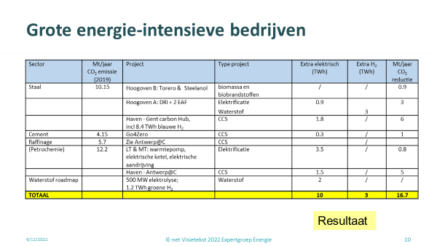
1. + 2. Alle sectoren
Elektriciteit verbruik industrie 2020 = 34,7 TWh
Toename elek. verbruik industrie = 19 TWh ➔ +55%
Als H₂ elders gepr. toename industrie = 16 TWh ➔ +46%
+50%

Slide 14
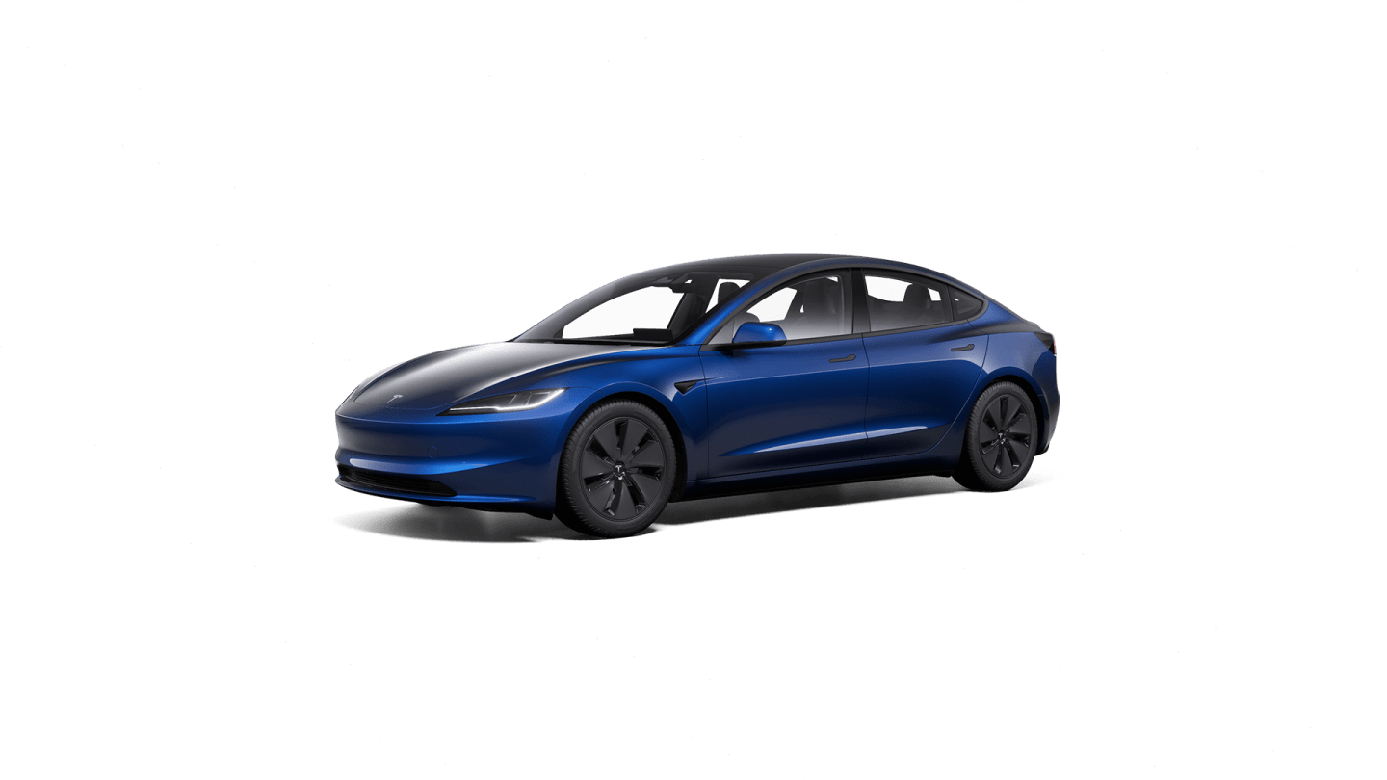
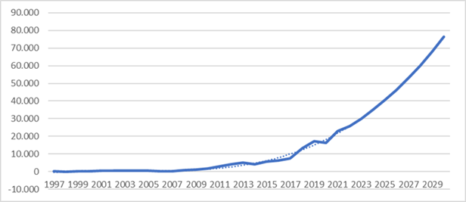
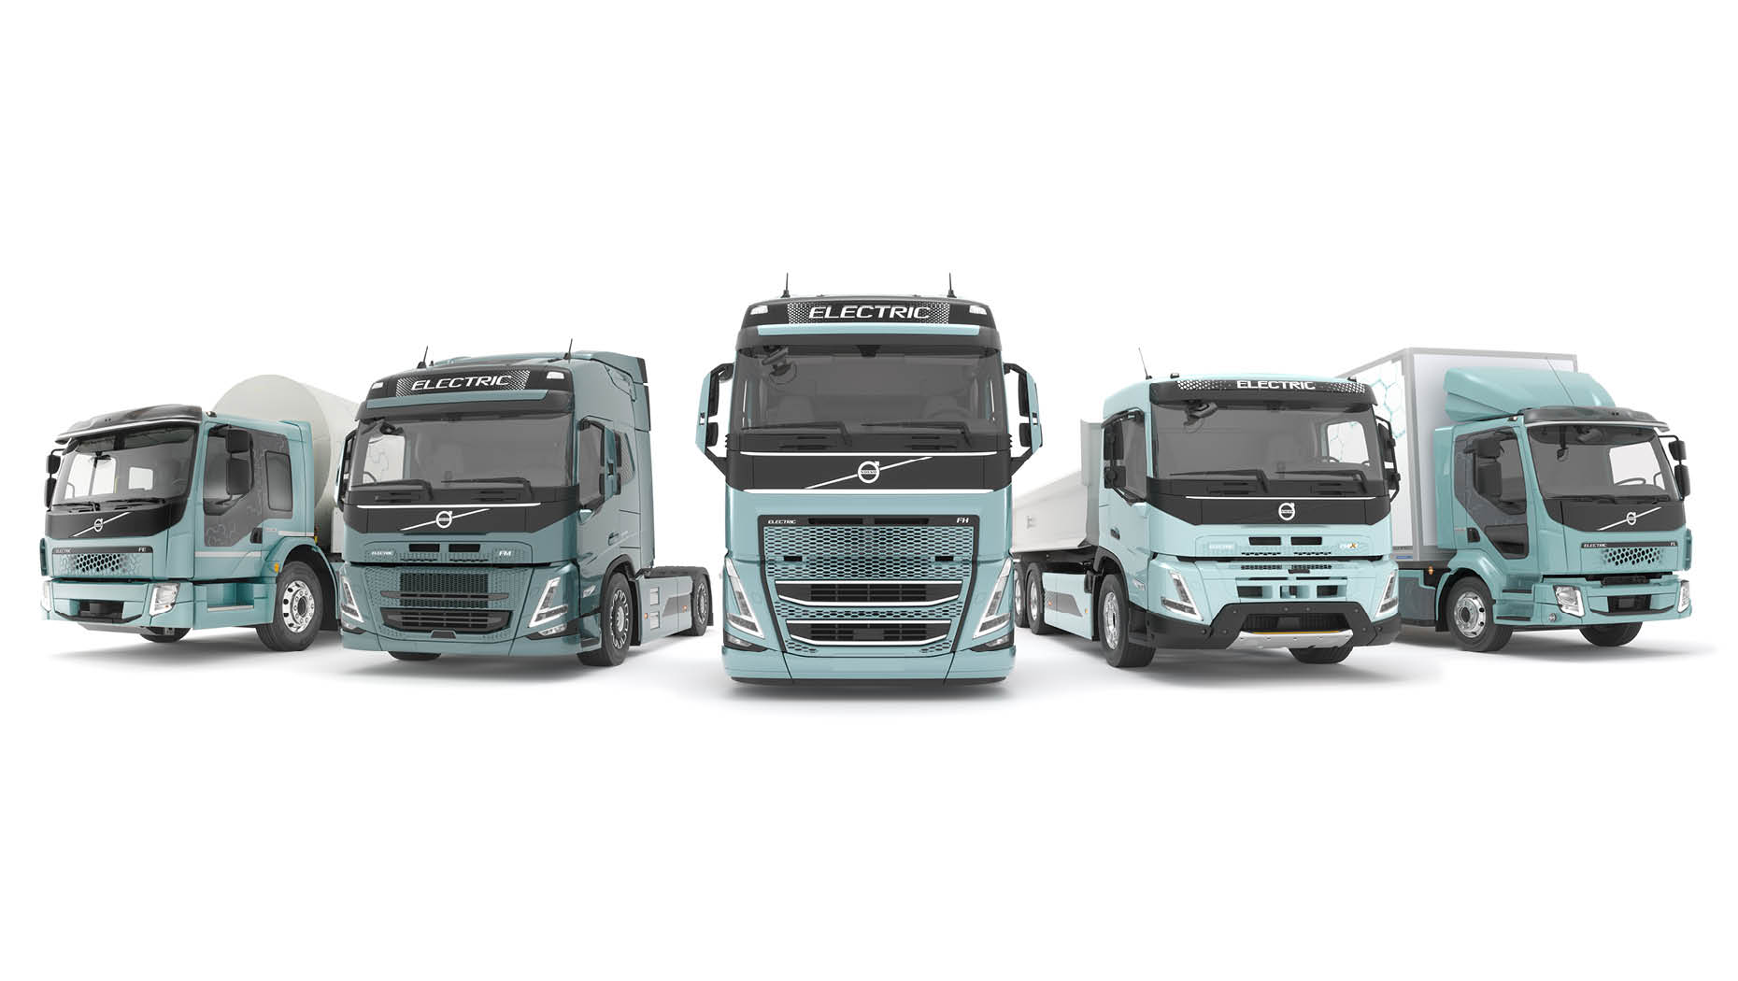
Transport Gebouwen
Personenwagens
  EV => boven verwachting
Vrachtwagens
  Elektrische truck breekt door
Gebouwen en woningen
Warmtepompen per jaar Vlaanderen
Impact elektrificatie =
+ 8.396 GWh per jaar
Impact elektrificatie :
+ 2.300 GWh per jaar

Slide 15

Elektrificatie
Industrie : toename => +50%
Industrie + anderen
Bij een volkomen vlak profiel :
➔ + 3 GW (24/7/365)
Onderzoeksvergelijking :

Slide 16
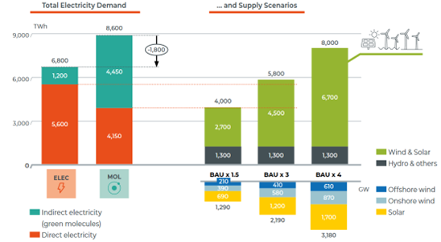
Zijn we klaar?
“ Schaffen wir das ? “
Situering (cfr. Elia studie –> 2050 )
  Elektrificatie vs molecule
  meer elektrificatie leidt tot een lager verbruik…
  …maar vereist meer lokale hernieuwbare productie
Verwachte elektriciteitsvraag en hernieuwbaar potentieel in de EU in 2050 (Bron:Elia)
Elektrificatie => efficiënter als keten => hoe dan ook goede keuze….
….maar productie moet wel volgen

Slide 17
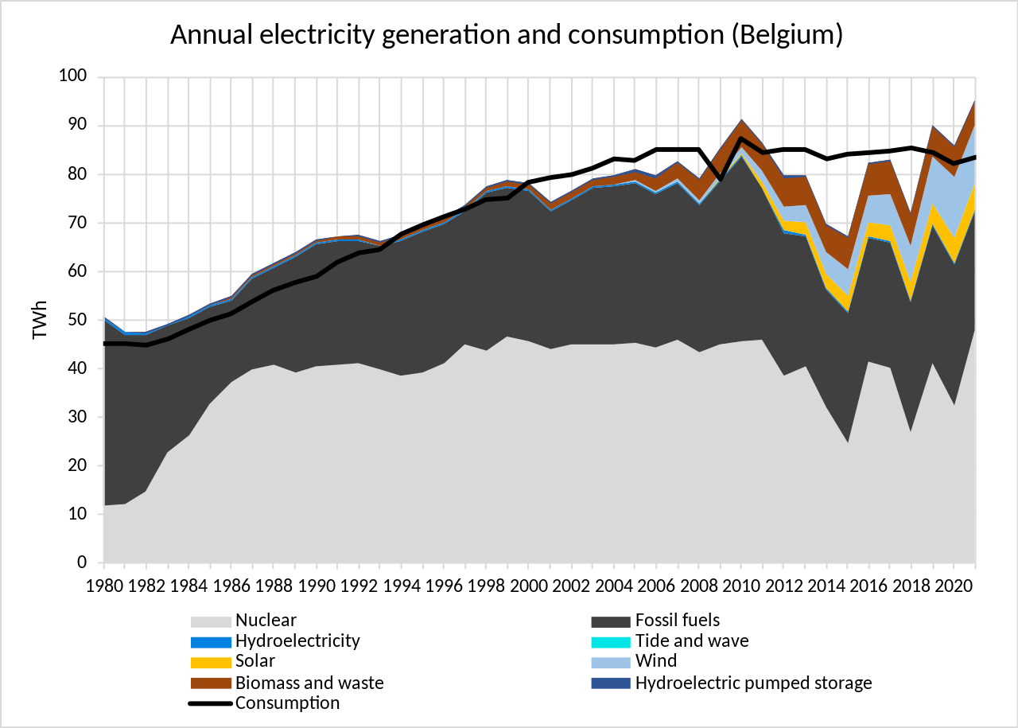
Zijn we klaar?
2000 79 TWh
Geïnstalleerde capaciteit
  2000 : 14,6 GW (58% therm. / 41% nucl. /1% wind +hydro)
  2020: 20,8 GW
  2022: 27,9 GW
  2030 : ???? GW
Energieproductie
+ 75% in 18 jaar
1982: 45 TWh
Raming Elia tot 2034: 120 TWh:
+ 40% in 11 jaar. Doenbaar?
➔ Bijna verdubbelen tov 2020
en er wordt ook ontmanteld
https://nl.wikipedia.org/wiki/Belgische_elektriciteitsvoorziening#/media/Bestand:Electricity_generation_in_Belgium.svg
Er moet nog XX GW aan elektriciteitsproductiecapaciteit bijkomen boven op vervanging!

Slide 18
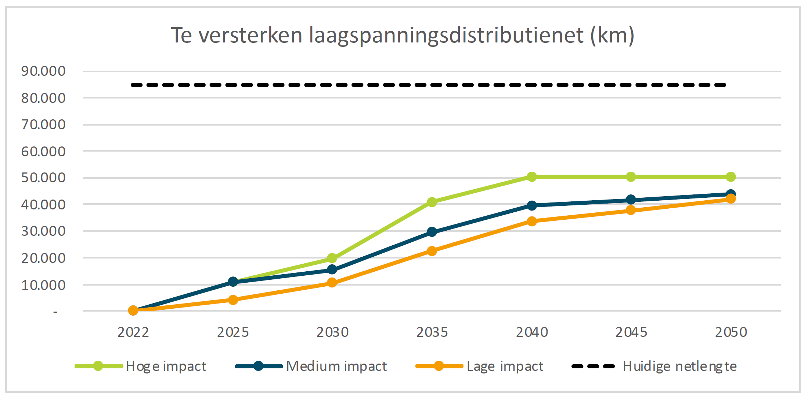
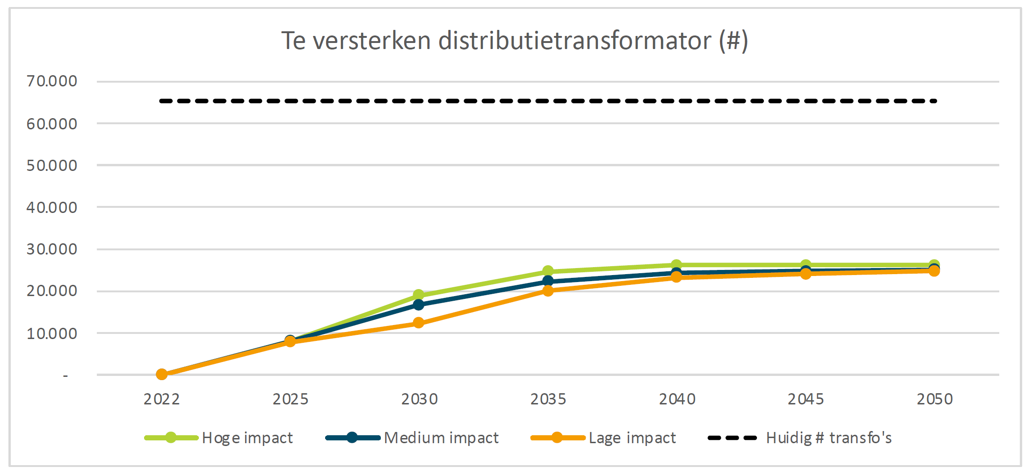
Zijn we klaar?
Transmissie / uitdaging Elia
  complexer
  Europese energie markt
  => versterking en uitbreiding net
  grotere RES clusters
  => versterking en uitbreiding net
  70kV /36kV => toename =>
  vereist versterking
Distributie / uitdaging Fluvius
  Investeringsplan & scenario’s
  Versterking:
    10.000 à 20.000 km distributienet
    10.000 à 20.000 transformatoren
Versterking, uitbreiding & vernieuwing !!!

Slide 19
Zijn we klaar?
Zéér grote uitdaging… voor 2030 !
Industrie : ingrijpende veranderingen (cfr .ijsberg)
Elektriciteitsverbruik industrie: +50% tegen 2030
Industrie + transport + gebouwen: +3GW (24/7/365) tegen 2030
E-Productie capaciteit : toename tot 38 GW nog 10 GW te bouwen boven op vervanging
Netten op alle niveaus versterken & vernieuwen

Slide 20
Aanbevelingen
Zorg voor een werkbaar investeringskader, of er komen geen investeringen
Integreer meer bestaande technologieën en stimuleer ontwikkeling van nieuwe technologieën
Zorg voor leveringszekerheid: voldoende elektriciteitsproductie en netwerkinfrastructuur
Ontwikkel CO₂ netwerken en CCS/CCU projecten
Investeer in onderzoek, opleiding en stimulering voor meer technische arbeidskrachten

Slide 21
Vragen voor het debat
… als ingenieurs … “Wir schaffen das”… maar een heel grote uitdaging tegen 2030 !
Vragen :
  Financiële middelen ? (evident)
WAAR ?
Nimby (cfr. Ventilus) /
Vergunningen (cfr. stikstof) /
Regelgeving / procedures
WANNEER ?
WIE ?
Technische arbeidskrachten / Genoeg ingenieurs ?

Slide 22
Expertgroep energie
Mieke Dams
Marc De Niel
Jan Desmet
Frank Koninckx
Dirk Meire
Aldo Peeters
Jonas Verstraeten

